Slide 1
رياضيات 1-3
الفصل
8
الفصل
7
الفصل
6
الدائرة
1-الدائرة ومحيطها
2-قياس الزوايا والأقواس
3-الأقواس والأوتار
4-الزوايا المحيطية
5-المماسات
6-القاطع والمماس وقياسات الزوايا
7-قطع مستقيمة خاصة في الدائرة
8-معادلة الدائرة
التحويلات الهندسية والتماثل
1-الانعكاس
2-الإزاحة(الانسحاب)
3-الدوران
4-تركيب التحويلات الهندسية
5-التماثل
6-التمدد
التشابه
1-المضلعات المتشابهة
2-المثلثات المتشابهة
3-المستقيمات المتوازية والأجزاء المتناسبة
4-عناصر المثلثات المتشابهة
المدرسة | معلمة المادة | مديرة المدرسة | المشرفة التربوي

Slide 2
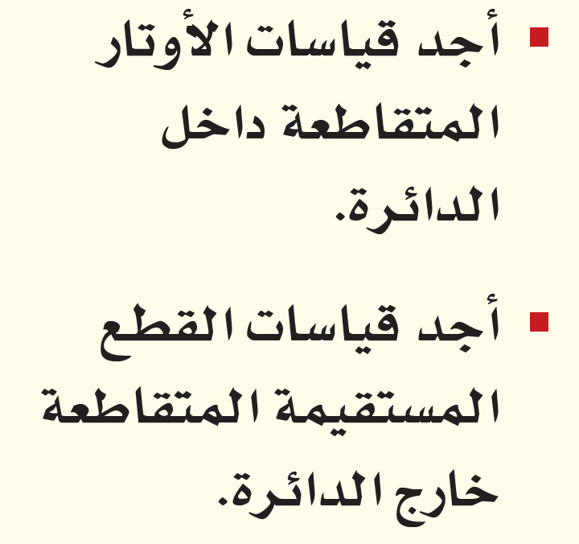
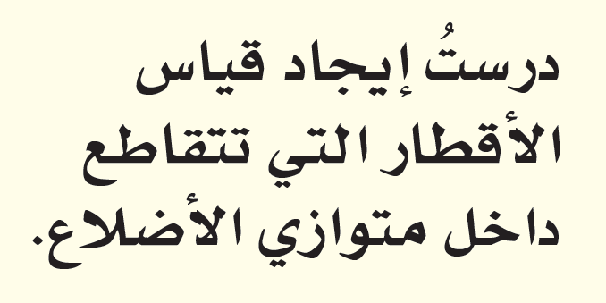
الآن
فيما سبق

Slide 3
لمــــــــــــــــــــــــــــــــاذا

Slide 5
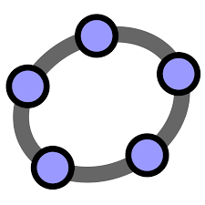

Slide 6
تحقق من فهمك

Slide 7
تأكـــــــــــــــــــــــــــــــــــــــــــــــــد

Slide 9
تحقق من فهمك

Slide 10
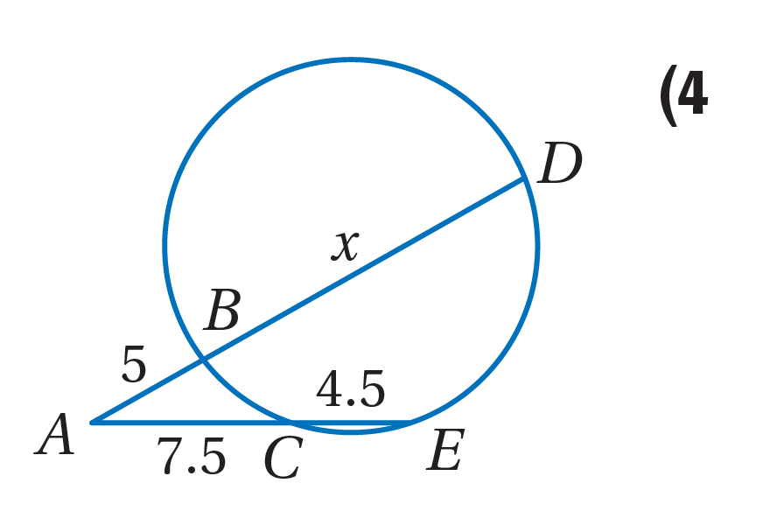
تأكـــــــــــــــــــــــــــــــــــــــــــــــــد

Slide 12
تحقق من فهمك

Slide 13
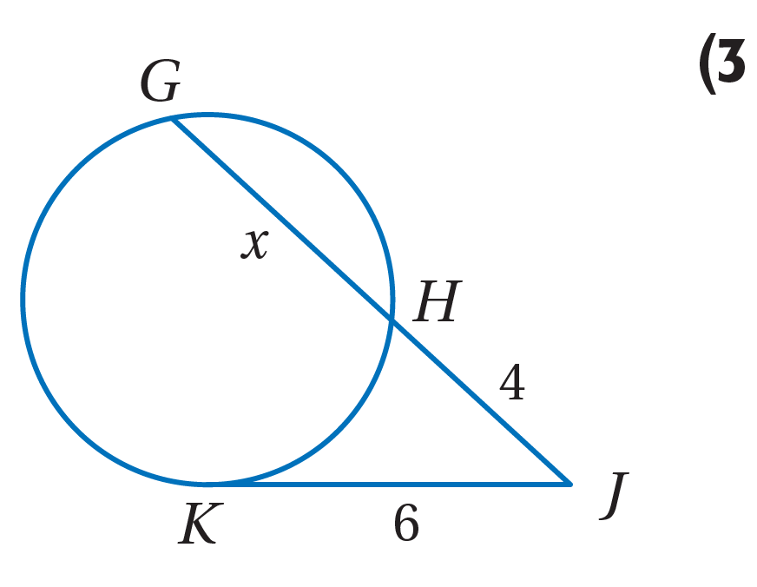
تأكـــــــــــــــــــــــــــــــــــــــــــــــــد

Slide 14
تحصيلي

Slide 15
تحصيلي

